Slide 1


ESG Veri Yönetimi
Projesi

Slide 2


Amaç
Doğuş Otomotiv'in sürdürülebilirlik raporlama sürecini; kişiye bağımlı, manuel veri toplama yöntemlerinden arındırarak kurumsal, tekrarlanabilir ve denetlenebilir bir yapıya kavuşturmak.
Raporlama sürecinde;
Veri doğruluğunu artırmak
Operasyonel riskleri azaltmak
Raporlamaya hazırlık sürecini kısaltmak

Slide 3


Kapsam
Üç temel eksende çalışmalar yürütülmektedir:
Veri Aktarımları
Excel, farklı veri tabanları ve web gibi çoklu kaynaklardan elde edilen verilerin entegre bir yapıda konsolide edilmesi; dış kaynak entegrasyonu gerektiren durumlarda gerekli geliştirme planlamalarının yapılması.
Platform Geliştirme
Halihazırda kişilere bağımlı olarak manuel şekilde toplanan ve ağırlıklı olarak sözlü içeriklerden oluşan verilerin, merkezi bir platform üzerinden standart ve izlenebilir bir şekilde toplanmasının sağlanması.
Raporlama
Toplanan verilerin, sürdürülebilirlik raporlama standartlarına uygun formatta, doğru ve zamanında raporlanabilmesi için gerekli altyapının oluşturulması.

Slide 4

Akış
Olabilecek veri kaynakları;
Veri Tabanları
Dış Kaynak entegrasyonları
Excel
Web
Veri Girişi
Veri
Giriş
Platformu
DWH
Datalake
Sürdürülebilirlik
Soru Seti
Raporu

Slide 5
KPI Kırılımı
6 ay süren ESG Projesi kapsamında 186 KPI için çalışmalar tamamlanmıştır.
MVP kapsamında ise 32 KPI için çalışmalar yapılmıştır

Slide 6

Proje Planı
Ay
1. Ay
2. Ay
3. Ay - 6. Ay
Hafta
Şubat
Mart
Veri Analizi
ETL Geliştirme
Canlıya Alım
Raporlama
Platform Geliştirme
Dizayn ve Mimari
MVP Çalışması
Faz
İdari İşler / İş Sağlığı ve Güvenliği
İnsan Kaynakları
Markalar
Çevre Yönetimi
Bayi Geliştirme
Sonraki Faz Analizleri
Alt-Faz
Öncelikli
Departmanlar

Slide 7
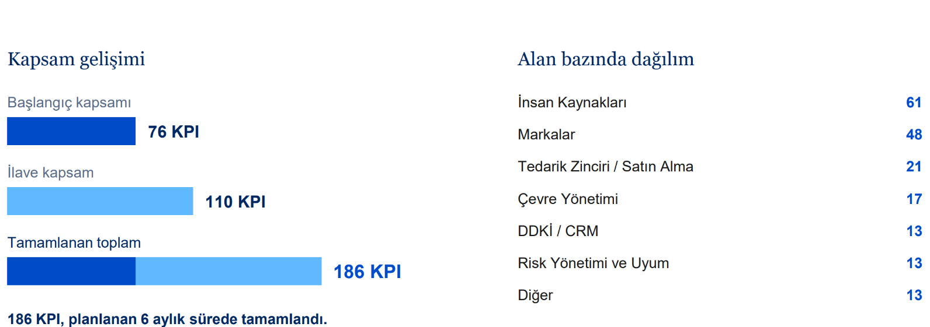

Proje İlerleme Durumu (Toplam 186 KPI)

Slide 8
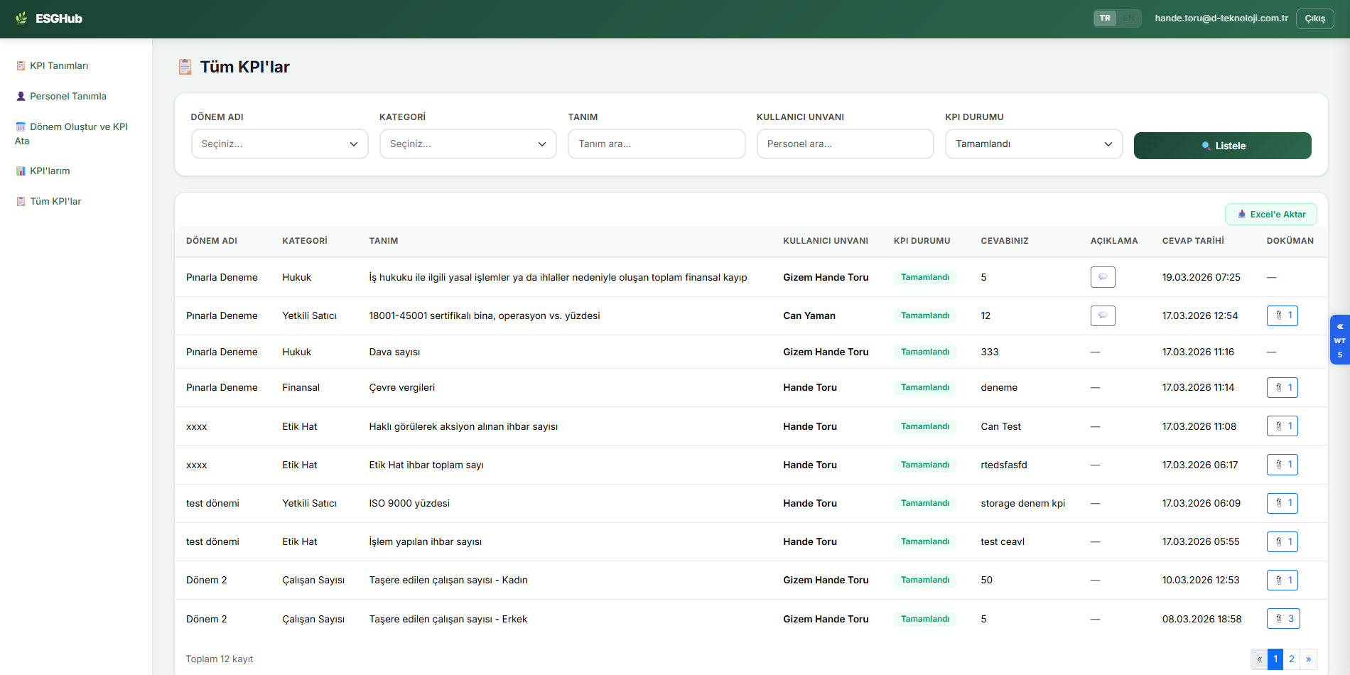
Platform Geliştirme
KPI Tanımları
Dönem Tanımları
Personel Tanımları
KPI Atama
Sonuç Takibi
Yetkilendirme
Doküman Yükleme
Excele Aktarma

Slide 9

Teşekkürler

